Slide 1
ПРОГНОЗИРОВАНИЕ УСПЕВАЕМОСТИ СТУДЕНТОВ ПО РЕЗУЛЬТАТАМ ТЕСТИРОВАНИЯ МНОЖЕСТВЕННОГО ИНТЕЛЛЕКТА С ПОМОЩЬЮ ТЕХНОЛОГИИ ВИБРОИЗОБРАЖЕНИЯ И ПРОГРАММЫ ВИБРА МИ
3-я Международная научно-техническую конференция
Современная психофизиология.
Технология виброизображения (Vibraimage).
В.А. Акимов, А.С. Колпаков, М.С. Куприянов,
О.Е. Мартынов, В.А. Минкин, Я.Н. Николаенко, П.И. Сацердов

Slide 2
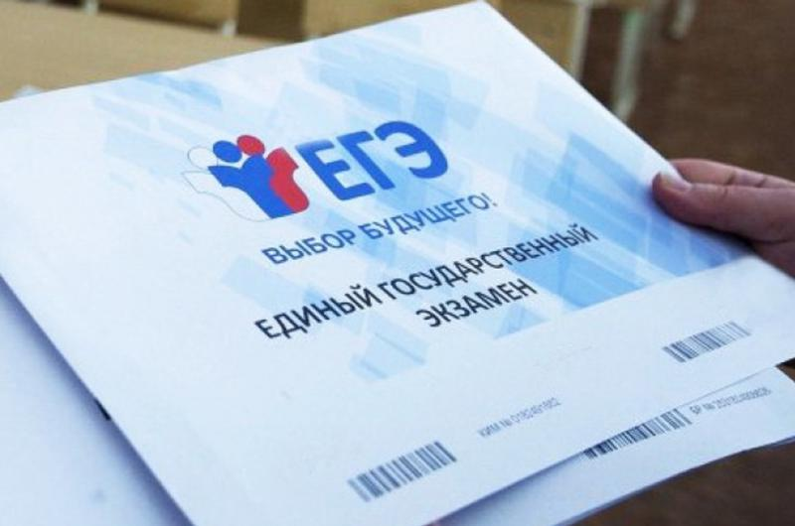
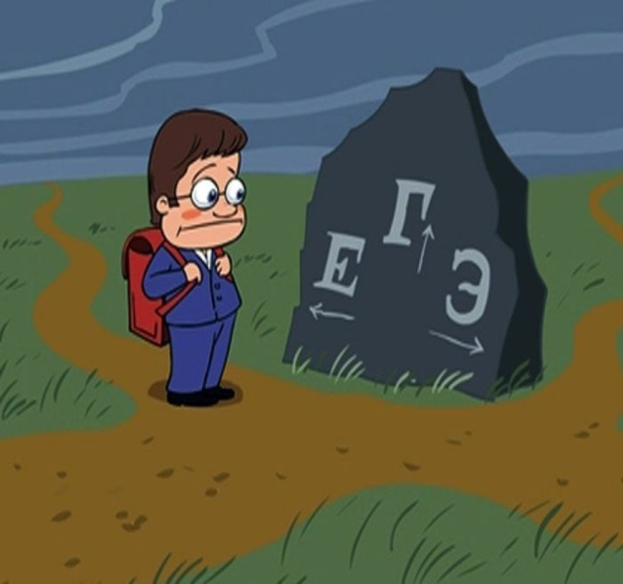
Результаты ЕГЭ и выбор ВУЗа
Школьные оценки по учебным дисциплинам не всегда в полной мере отражают наличие или отсутствие способностей к конкретной области.
Проблема соответствия способностей абитуриента профилю учебного заведения.
Способности - есть индивидуально-психологические особенности личности, возможность человека успешно выполнять тот или иной вид деятельности при минимальном расходе внутренних ресурсов и времени.
Notes:
Единый государственный экзамен (ЕГЭ) как обязательная форма сдачи выпускных экзаменов в школе используется уже более 6 лет, однако критика данной системы и формата ее оценки, не прекращается. Критика адресована к разным аспектам ЕГЭ: начиная с содержанием вопросов и заканчивая самой возможностью проверки знаний данным способом. Отсутствие возможности формулировать ответ на вопрос самостоятельно приводит формализации процедуры оценки знаний. При таком подходе способности школьника к той или иной дисциплине, по сути – не оцениваются. Поскольку у тестируемого школьника нет возможности грамотно и логически обосновывать, пусть даже и, правильный ответ. Дискретный подход к оценке знаний в рамках ЕГЭ не позволяет оценивать творческие способности.
Сложившаяся ситуация вынуждает изыскивать дополнительные критерии оценки успешности школьника. Соответственно, во многих ВУЗах РФ практикуется традиционная система оценки знаний, где у абитуриента или студента имеется возможность обосновать свой ответ устно или письменно, а результаты ЕГЭ перепроверяются посредством дополнительного тестирования по профилю дисциплины факультета. Но все это не решает проблему соответствия способностей выбранной специальности
Потребность в уточнении профессионального выбора наблюдается в течение всей профессионально активной жизни человека. Впервые с этой проблемой человек сталкивается в школе: выбор профильного класса, выбор подготовительных курсов для поступления в среднее или высшее учебное заведение и др. На кого пойти учиться и куда пойти учиться? Иными словами, проблема соответствия способностей абитуриента профилю учебного заведения во многом определяет успешность дальнейшей жизни молодых людей. Выбирая специальность, человек руководствуется обилием мотивов, где не последняя роль принадлежит способностям к овладению будущей профессией. Школьные оценки по учебным дисциплинам не всегда в полной мере отражают наличие или отсутствие способностей к конкретной области. Возможность человека успешно выполнять тот или иной вид деятельности при минимальном расходе внутренних ресурсов и времени отражают его способности, которые развиваются только в процессе непосредственной деятельности человека

Slide 3
Условия проведения тестирования
Дата 11.2019 – 12.2019
Тестируемые Студенты 1 курса кафедры ВТ, факультета ФКТИ СПбГЭТУ
Количество 128 из 150 зачисленных
Пол 29 девушки, 99 юноши
Национальность РФ, Беларусь
Notes:
Административные особенности 2019 года.

Slide 4
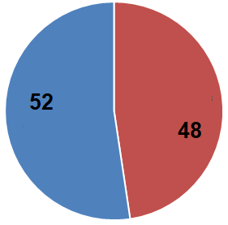
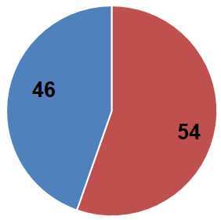
Кто проходил тестирование
2017 год: все студенты кафедр САПР и ВТ
2018 год: все желающие из студентов факультета ФКТИ
2019 год: все студенты кафедры ВТ
Notes:
2017 год. В тестировании приняли участие студенты кафедры САПР. Не очень «медийно известная кафедра» с узким техническим профилем. Туда идут действительно «технари», которые и дали общий технический профиль МИ.
2018 год. Изначально предполагалось, что «технари» остались вне теста, а пришли только «гуманитарии», которым это интересно.
На факультете есть кафедры, в которые отправляют студентов, не прошедших по конкурсу на более «известные» кафедры, которые могли дать Гуманитарный уклон.

Slide 5
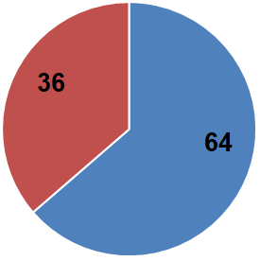
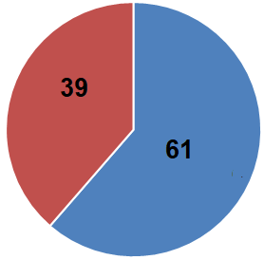
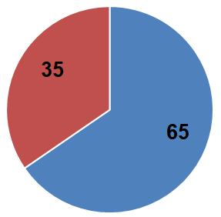
Сознательная и бессознательная реакция
2017 год: все студенты кафедр САПР и ВТ
2018 год: желающие из студентов факультета ФКТИ
2019 год: все студенты кафедры ВТ
Notes:
Сознательная реакция – по ответам Да-Нет. Бессознательная – реакция по изменению ПФС контролируемое Виброй.
Сознательная реакция превосходит Психофизиологическую реакцию.
Комфортные условия. 50% на 50%
Если человек сильно зажат (сильно контролирует, пытается скрыть свои эмоции и чувства к предъявленному стимулу) – более синее
Если человек в стрессе, эмоциях – более красное.
В данном случае студенты не скрывают свои эмоции и вопросы теста не вызвали у них стресса.
Цифры не меняются, т.е. не сильно стрессовое состояние. Тест не напрягает как аналогичные тесты где надо часами отвечать на вопросы. Но студенты контролируют свои ответы, т.е. не безразличны.

Slide 6
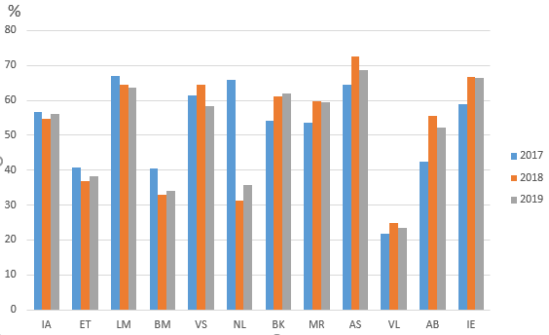
Общий профиль множественного интеллекта у первокурсников за 3 года
IA – внутриличностный, ET– философско-исследовательский,
LM – логико-математический, BM – бизнес-коммерческий,
VS – визуально-пространственный, NL – природный,
BK – моторно-двигательный, MR – музыкально-ритмический,
AS – подвижнический, VL – вербально-лингвистический,
AB – креативный, IE – межличностный типы МИ.
Notes:
Устойчиво падает LM (становится больше гуманитариев), устойчиво растут AS, AB, IE (гуманитариев становится больше и они приходят с «стремлениями» что-то сделать. И возможно осознанный уход гуманитариев от обучения на «юристов-экономистов»
Стабильно высокие: LM (техническая кафедра с высоким проходным баллом), VS, BK (техническая кафедра, осваивать новое руками), AS (желание свершений), IA и IE (в новых для школьников дисциплинах без общения никак)

Slide 7
Комплектование групп, по итогам успеваемости (ЕГЭ)
ГРУППА | КОЛИЧЕСТВО СТУДЕНТОВ
1 Зачисленные на бюджетные места (баллы за ЕГЭ 262 – 291) | 77 из 86
2 Студенты «льготники»: контрактники, льготники, целевики (баллы за ЕГЭ 150 – 260) | 51 из 64
Проходной балл на кафедру ВТ в 2019 году - 262 балла

Slide 8
Профиль МИ Бюджетники и льготники
Среди студентов, которые прошли тестирование и были отчислены по результатам первой сессии, 15 человек имели гуманитарный профиль и только 2 − технический.
Notes:
Бюджетники шли на кафедру со средним баллом 262 осознанно. Средний балл по ВУЗУ 252. Льготники – по престижности кафедры.

Slide 9
Комплектование групп, по итогам успеваемости (1 сессия)
ГРУППА | КОЛИЧЕСТВО СТУДЕНТОВ
1. Отчисленные студенты и студенты, закрывшие сессию с большими проблемами и уже после окончания сроков дополнительной сессии | 50
2. Студенты, получившие средний бал от 3.01 до 3.99 и закрывшиеся в дополнительную сессию. | 37
3. Студенты со средним баллом 4 и более и закрывшиеся в основную сессию. | 41
Notes:
По результатам Единого Государственного Экзамена (ЕГЭ) и результатам первой сессии 128 студент, прошедшие тестирование МИ были разделены на 3 группы по степени успешности прохождения ЕГЭ и первой сессии. В качестве критерия оценки успешности был использован суммарный балл ЕГЭ, а студенты подразделены на три группы. По результатам 1-ой сессии были так же сформированы 3 группы студентов в зависимости от результатов по сдаче 4 экзаменов и 2 курсовиков, а также допуску к ним. В первую группу наименее успешных студентов, вошли студенты, получившие средний бал менее 3 по результатам сдачи первой сессии. Во вторую группу вошли студенты получившие средний бал от 3 до 4. В третью группу успешных студентов вошли студенты со средним баллом 4 и более.

Slide 10
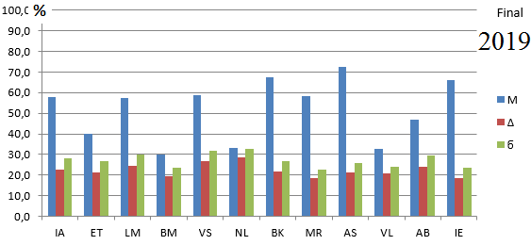
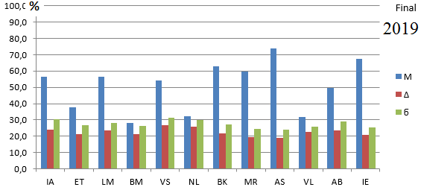
Сравнительный анализ профиля множественного интеллекта по результатам ЕГЭ и первой сессии
Группа № 1: наименее успешные студенты.
ЕГЭ
Первая сессия
Notes:
Анализ результатов ЕГЭ в группе № 1 (в основном льготники) выявил преобладание подвижнического типа МИ (72,3%), далее моторно-двигательный (67,4%) и межличностный (66,1%). Логико-математический тип интеллекта, в группе с наименьшим баллом ЕГЭ, оказался на седьмом месте (57,6%). При сопоставлении результатов ЕГЭ с данными первой сессии оказалось, что немного изменилась очередность расположения типов МИ: подвижнический (73,9%), межличностный (67,4%) и моторно-двигательный (62,9%), логико-математический интеллект занял шестое место (56,5%).
Таким образом, при некотором изменении цифр МИ общий профиль в этой группе остается практически неизменным. Наиболее вероятной причиной общности полученных данных является мотивационный аспект отношения к учебе: неуспешные студенты не стремятся перейти в категорию успешных (не прилагают достаточных усилий для развития логико-математического МИ). Такой вывод отчетливо прослеживался и в предыдущие года тестирования.

Slide 11
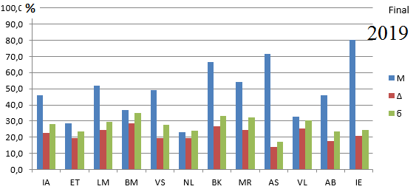
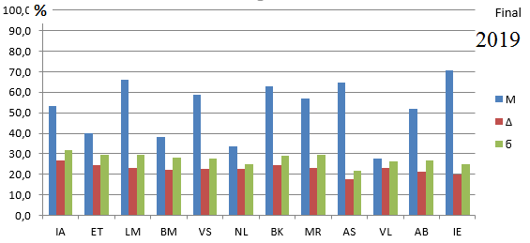
Сравнительный анализ профиля множественного интеллекта по результатам ЕГЭ и первой сессии
Группа № 2: «середняки»
ЕГЭ
Первая сессия
Notes:
По итогам ЕГЭ в группе №2 логико-математический МИ (51,7%) занимал пятое место в иерархии МИ по отношению к межличностному (80,3%), подвижническому (71,4%), моторно-двигательному (66,5%) и музыкально-ритмическому (54,2%). А вот по результатам первой сессии у студентов со средней успеваемостью логико-математический МИ (66,2%) резко сместился на 2-е место по отношению ко все остальным типам МИ. Первое место традиционно осталось за межличностным МИ (70,7%), третье − за подвижническим МИ (64,9%). Сходная тенденция была получена на выборке 2017 года: по результатам ЕГЭ логико-математический (66,1%) на втором месте; по итогам сессии − на первом месте. Таким образом, студенты со средней успеваемостью, достаточно, похожи по своему потенциалу.
Анализируя результаты исследования данной группы студентов на протяжении трех лет, можно уверенно утверждать, что наиболее вероятной причиной изменения иерархии в профиле МИ является мотивационный аспект отношения к развитию способностей. Вероятно, студенты со средней успеваемостью, это те, кто в силу разных жизненных обстоятельств не попали в категорию наиболее успешных студентов (не смогли набрать достаточно баллов ЕГЭ), несмотря на хороший потенциал. Но эти студенты предпринимают достаточно усилий для развития своих способностей.

Slide 12
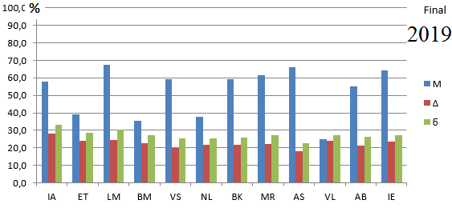
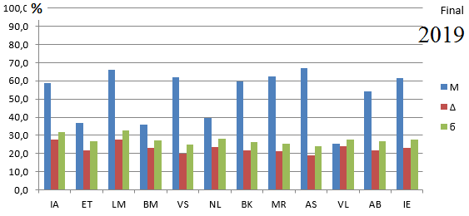
Сравнительный анализ профиля множественного интеллекта по результатам ЕГЭ и первой сессии
Группа № 3: наиболее успешные студенты.
ЕГЭ
Первая сессия
Notes:
В группе № 3 по результатам ЕГЭ на первом месте оказался логико-математический (67,7%), затем − подвижнический (66,1%) и межличностный (64,2%) типы МИ (рис.8а). После сдачи сессии расположение МИ в профиле изменилось: на первом месте оказался подвижнический (67,1%), далее − логико-математический (66,2%) и моторно-двигательный МИ (62,2%).
Таким образом, у студентов этой группы при сохранении общего профиля множественного интеллекта наблюдается незначительные колебания значений МИ и можно сделать вывод, что студенты из этой группы (а это все поступившие на бюджетные места) подтвердили свой уровень по ЕГЭ (из 77 протестированных студентов этой группы по результатам сессии был отчислен только 1 человек) и предпринимают достаточно усилий для дальнейшего развития своих способностей.

Slide 13
Прогнозирование «успешных» студентов
Задача тестирования - выявить на ранних стадиях студентов, способных «легко» учиться в техническом ВУЗе, затрачивая на освоение материала минимум сил и энергии.
Notes:
Задача тестирования выявить на ранних стадиях студентов способных «легко» учиться в техническом ВУЗе.
Если у студента есть способности и он применяет их на практике, затрачивая на учебу минимум сил и энергии, то его можно привлекать в различные сборные по программированию, приглашать работать в учебные лаборатории. Он это будет делать не у ущерб основной учебе.
Если для учебы тратится много сил и энергии, то любая другая научная деятельность может привести к падению качества обучения.
Социальный аспект. Если студент завалил сессию, но у него есть способности, то может у него жизненные проблемы, непорядок в семье , со здоровьем. В этом случае вместо отчисления можно пойти ему на встречу и предложить Индивидуальный график пересдач.
Отбор абитуриентов. Если на одно место претендуют несколько абитуриентов с одинаковым баллом ЕГЭ, на кого сделать ставку.

Slide 14
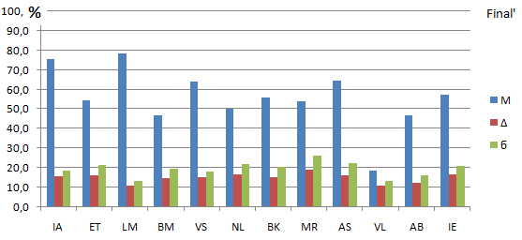
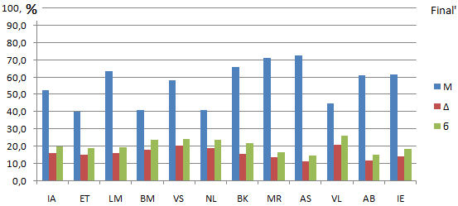
Прогнозирование успеваемости студентов на основе исследования профилей МИ успешных студентов
Профили МИ студентов, сдавших сессию на 5 и 4:
технический МИ
гуманитарный МИ
Notes:
Логико-математический
Общение: Внутриличностный (техники) и межличностный (гуманитарии)
Подвижнический
Визуально-пространственный ( в помощь)
Моторно—двигательный у гуманитариев.

Slide 15
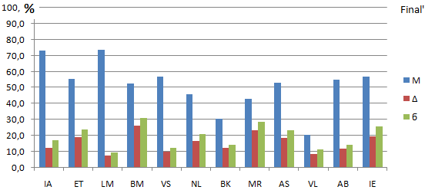
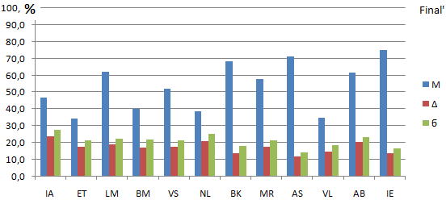
Прогнозирование успеваемости студентов на основе исследования профилей МИ успешных студентов
Профили МИ студентов, сдавших сессию со средним баллом немного выше 4.0:
технический МИ
гуманитарный МИ

Slide 16
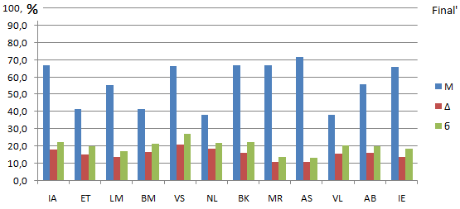
Прогнозирование успеваемости студентов на основе исследования профилей МИ успешных студентов
Профили МИ студентов, не сдавших сессию или сдавших ее в последний момент:

Slide 17
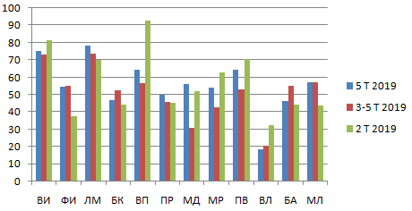
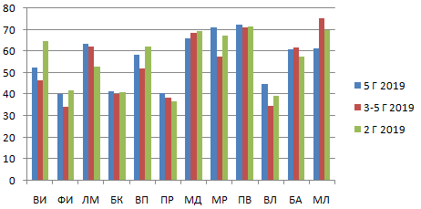
Прогнозирование успеваемости студентов на основе исследования профилей МИ успешных студентов
Профили МИ студентов: отличников, хорошистов и двоечников:
технический МИ
гуманитарный МИ

Slide 18
Прогнозирование успеваемости студентов на основе исследования профилей МИ успешных студентов
Преобладающие МИ исследуемых групп студентов 2019 года:
 | Логико-математичес-кий LM | Визуально-пространст-венный VS | Внутрилич-ностный IA / Межличност-ный IE | Моторно-двигательный BK | Подвижни- ческий AS
Сдавшие на 4 и 5. Технический МИ | 78,4 | 64,2 | 75,3 / 57,4 | 56,1 | 64,3
Сдавшие с баллом 4,0. Технический МИ | 73,7 | 56,7 | 73,0 / 57,0 | 30,7 | 53,1
Сдавшие на 4 и 5. Гуманитарный МИ | 63,3 | 58,4 | 52,6 / 64,5 | 66,2 | 72,4
Сдавшие с баллом 4,0. Гуманитарный МИ | 62,2 | 51,9 | 46,7 / 75,2 | 68,4 | 71,2
Несдавшие и сдавшие после доп.сессии | 55,3 | 66,5 | 67,1 / 66,1 | 66,9 | 71,5

Slide 19
Профиль успешного студента факультета ФКТИ
по результатам 3 лет тестирования
 | Технический профиль | Гуманитарный профиль
Логико-математический МИ | > 70% | > 60%
Внутриличностный МИ | > 60% | > 40%
Межличностный МИ | > 40% | > 60%
Визуально-пространственный МИ | > 60% | > 50%
Подвижнический МИ | > 50% | > 50%
Моторно-двигательный МИ | > 40% | > 50%
Notes:
Нельзя делать оценки только по одному МИ. Только по общему профилю. И учитывать техник или гуманитарий.
П1. Технический профиль ФКТИ Логико-математический МИ имеет высокое значение, более 60%. У студентов с техническим профилем он заметно выше, чем у гуманитариев.
П2. П3. Выполнение любого вида деятельности, психологический комфорт при этом. У студентов с техническим профилем внутриличностный МИ является преобладающим, более 70% . Гуманитарии, наоборот, лучше себя чувствуют в коллективе, межличностный МИ более 55-60%. Техники способны в нужный момент «заставить себя» выполнять то, что от них требуется и лучше выполняют самостоятельную работу. Гуманитарии добиваются поставленных задач в ходе общения и коллективного решения задач.
П4. В отличии от классической алгебры школы – обобщенное представление данных в виде диаграмм. Восприятие технической информации, карт, диаграмм, графиков. Легкость восприятия материала на экране ПК. Без систем Проектирования в техническом ВУЗе никуда. Визуально-пространственный МИ больше 50% у всех групп успешных студентов и заметно отличается только у отличников с техническим профилем.
П5. Мотивационный компонент. Способность эффективно аккумулировать имеющиеся способности сообразно ситуации. Подвижнический МИ всегда высок у всех групп студентов (более 50%), но преобладает у гуманитариев. Это объясняется мотивационным компонентом у первокурсников. Начав новый для себя этап жизни и обучения, и поступая на сложную техническую кафедру они «горят» желанием чего-то добиться в нем.
П6. Познание через движение, надо самому попробовать.
У студентов с техническим профилем моторно-двигательный МИ заметно ниже (55%), чем у гуманитариев (65%). Это объясняется, вероятно тем, что студенты с гуманитарным уклоном, попав в среду технического ВУЗа, более интересуются новыми«предметами» в своем окружении, а вот студентам с техническим уклоном большинство из этих предметов давно известны еще со школы.

Slide 20
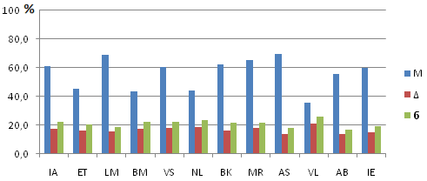
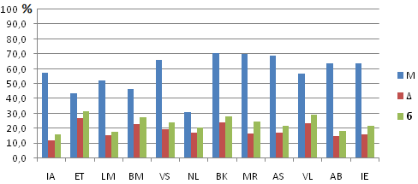
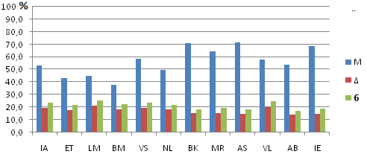
Сравнение профилей МИ студентов разных ВУЗов
Успешные студенты технического ВУЗа
Курсанты ВУЗа силового ведомства
Студенты «спортивного» ВУЗа

Slide 21
Выводы
Проведенное тестирование показало перспективность оценки успешности студентов в выборе оптимального ВУЗа, соответствующего способностям и профилю множественного интеллекта, с помощью программы ВибраМИ.
Невозможно сделать вывод о способностях абитуриента к техническим или гуманитарным наукам только на основе высокого значения одного типа МИ.
МИ профиль студентов 2019 года показал осознанный интерес к выбранной специальности.

Slide 22
Спасибо за внимание ! Мартынов Олег Евгеньевич ООО МП ЭЛСИС soft@elsys.ru

